Slide 1
Leren doen we samen!

Slide 2
WELKOM!
Algemeen
Organigram
Pedagogisch project
Praktisch:
Voor- en naschoolse opvang
Buitenschoolse opvang: De Marbollen
Middagtoezicht
Onkosten

Slide 3
ALGEMEEN
Gemeentelijke basisschool:
schoolbestuur: gemeenteraad (college van burgemeester en schepenen)
ondersteuning door de verschillende gemeentediensten
neutrale school
welkom van 2,5 jaar tot 12 jaar

Slide 4
ORGANIGRAM
Kinderen
Team
secr.
Ouders
kernteam
zorgcoördinator
oudervereniging
ABOC
directeur
schoolraad
Bestuur

Slide 5
PEDAGOGISCH PROJECT

Slide 6
PEDAGOGISCH PROJECT
Hoe?
hanteren van open communicatie
stimuleren van direct contact
leren samenwerken
aanspreken bij naam
voorkomen/aanpakken van pestgedrag

Slide 7
PEDAGOGISCH PROJECT
Hoe?
creëren van een veilige klasomgeving
aandacht hebben voor welbevinden
tegemoet komen aan de noden
openstaan om van elkaar te leren - expertise delen
ondersteunen van elkaar
bevorderen van de zelfstandigheid
stimuleren van de eigenwaarde
stimuleren van initiatief

Slide 8
PEDAGOGISCH PROJECT
Hoe?
stimuleren van luistervaardigheden
bevorderen van open, eerlijke, geweldloze communicatie
aanleren van het geven van opbouwende kritiek
stimuleren van het samenwerken
stimuleren van het vertrouwen in elkaar
zorgen voor een hechte klasgroep
aandacht hebben voor iedereen
bespreekbaar maken van allerlei zaken

Slide 9
PEDAGOGISCH PROJECT
Hoe?
creëren van bewegingsmogelijkheden
stimuleren van aanmoedigingen
aanleren van fair play gedrag:
stimuleren om deel te nemen: meedoen is belangrijker dan winnen
aanmoedigen in het kiezen van sportieve hobby’s

Slide 10
PEDAGOGISCH PROJECT
Hoe?
stimuleren van het zelfstandig bedenken van een oplossing
aandacht hebben voor talent
leren waarderen van het talent van anderen
creëren van ontdek- en experimenteerkansen

Slide 11
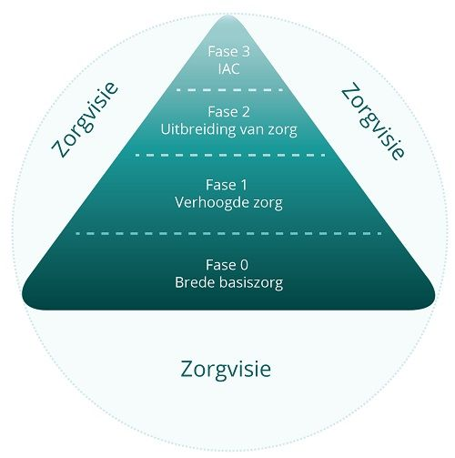
KWALITEITSVOLLE LEERLINGBEGELEIDING
Geïnspireerd op het pedagogisch project
Regie = het CLB
Regie = de zorgcoördinator
Regie = de leerkracht

Slide 12
PRAKTISCH: opvang
SCHOOLUREN:
Voormiddag: 8u30 – 12u05
Namiddag: 13u35 – 15u30
OPVANG:
Vooropvang op school: 8u – 8u30 - gratis
Na-opvang op school: 15u45 – 16u30 – 0,50 euro per keer
RIJEN:
3 rijen om 15u30
1 rij om 16u30 → De Marbollen

Slide 13
PRAKTISCH: buitenschoolse kinderopvang
DE MARBOLLEN
Inschrijven is verplicht!
Kleuters → om 15u30 met busje
Kinderen van de lagere school → rij na de studie
Tarieven:
Na schooltijd: 1,20 euro per begonnen half uur
Vakantie: per dag: 12 euro
3 – 6u: 7 euro
< 3u: 4,50 euro
Sociaal tarief is mogelijk op aanvraag via OCMW (50%)

Slide 14
PRAKTISCH: middagtoezicht
TOEZICHT:
Tussen 12u05 – 12u20 GRATIS
Tussen 12u20 – 13u05 REFTERTARIEF
Tussen 1305 – 13u35 GRATIS
REFTER:
Reftergeld 0,09 euro per keer
Thee & water GRATIS
Soep 0,60 euro
Warme maaltijden kleuter: 4 euro
leerling: 5,50 euro

Slide 15
PRAKTISCH: onkosten
KOSTELOOS BASISONDERWIJS
Alle materialen die nodig zijn om de eindtermen te behalen, worden voorzien.
scherpe maximumfactuur: (45 of 90 euro per schooljaar)
turn-T-shirt 10 euro
fluohesje GRATIS (bij verlies: 5 euro)
uitstappen 5 à 15 euro
culturele activiteiten 5 à 10 euro
minder scherpe maximumfactuur: (445 euro over alle jaren heen)
meerdaagse uitstappen
L2 en L4: zeeklassen 100 euro
L6: sportklassen 160 euro

Slide 16
Vragen?
?
?
?
karen.dierckx@gbslint.be
?
03 455 48 25
?

